Slide 1


Bilan de la RCP Nationale
« ONCOVIH »
Dr I Poizot Martin
CHU Sainte Marguerite
Service d’Immuno- Hématologie Clinique
Assistance publique Hôpitaux de Marseille
isabelle.poizot@ap-hm.fr
UMR 912

Slide 2
Conflits d’Intérêt
Invitation Congrès:
Viiv Health care, Bristol Myers Squibb
Participation à des symposium Modérateur/Intervenant:
Viiv Health care, Gilead

Slide 3

DMI2/ DOMEVIH
Base de données hospitalière française (1992)
- Nombre de patients inclus à fin 2011: 143 217
dont 39 655 cas de SIDA et 24 946 patients décédés
- Nombre de PA suivi: 929 664
Notes:
Bon nombre de données qui seront présentées aujourd’hui sont extraites de la base de données Hospitalières Francaise qu’on appelait (anciennement) DMI2 et désormais DOMEVIH. Une base qui, a fin 2011, collectait des données de plus de 140 000 patients dont prés de 40 000 cas de sida, avec un nombre de patients - année suivie de 929 664 patients-année.

Slide 4
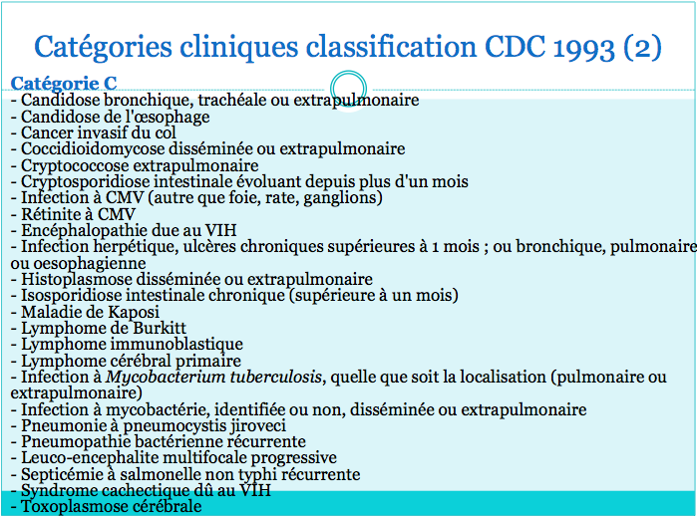
Notes:
Comme vous le savez, 4 cancers ont été identifiés très précocement, au début de l’épidémie VIH et identifiés sous le terme « Cancer classant Sida », ce sont:
Le cancer invasif du col
la maladie de kaposi
les lymphomes non- hodgkiniens, dont lymphome de burkitt, lymphome immunoblastique et lymphome cérébral primaire.
Trois cancers sont inclus dans les evenements classant SIDA et parmi les LNH, trois sous types: Burkitt immunoblastique et Lymphome cerebral I

Slide 5
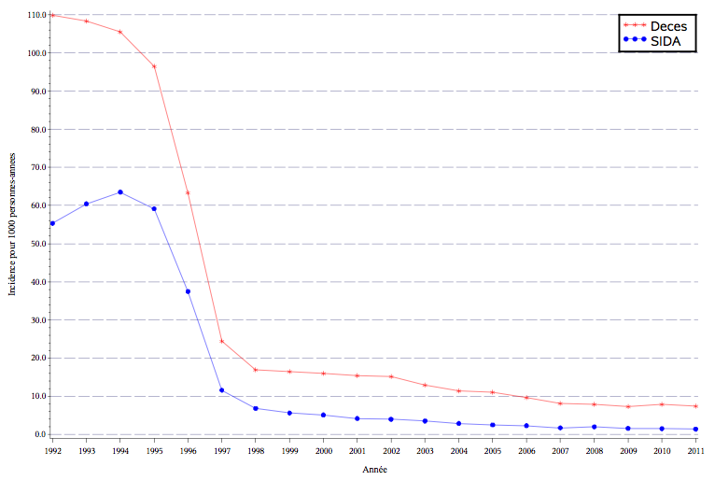
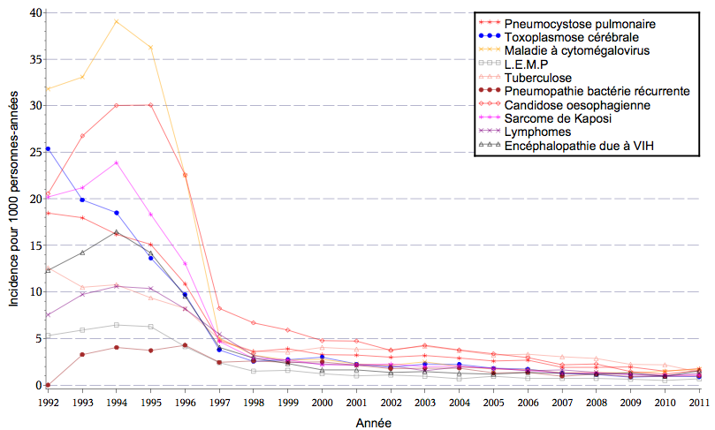
Depuis 1996, le nombre de décès et d’évènements
cliniques classant SIDA sont toujours à la baisse …
Multithérapies antirétrovirales
1992
1997
2011
Notes:
5

Slide 6







Cancers Classant SIDA*
Cancers Non Classant SIDA
Kaposi
LNH
Col
Globale Hommes Femmes
* Maladie de Kaposi
Cancer du col
Lymphome cérébral primaire
Lymphome de Burkitt, Lymphome Immunoblastique
*
Notes:
Vous avez sur cette diapositive l’évolution de l’incidence des cancers classant Sida, à gauche, et des cancers dits « non classant Sida » à droite recensés chez les hommes et chez les femmes au sein de la cohorte hospitalière française.
Comme vous pouvez le constater, après un pic d’incidence en 94, on constate depuis 96, pour les cancers classant Sida, une diminution progressive de l’incidence qui reste constante jusqu’en 2011.
Il n’en est pas de même pour les cancers non classant Sida qui effectivement étaient déjà répertoriés dès le début de l’épidémie avec également un pic d’incidence en 94 et vous voyez qu’en 2011 les taux d’incidence restent remarquablement stables aussi bien chez les hommes que chez les femmes.
C’est en 2006 devant cette discordance d’évolution qu’a été mise en place l’enquête ONCOVIH

Slide 7






Etude multicentrique descriptive des diagnostics de tumeurs chez les PVVIH en 2006 et de la survie à un an.
ONCOVIH
2006
E. Lanoy, J.P. Spano, F. Bonnet, M. Guiguet,
F. Boué, J. Cadranel, G. Carcelain, L.J. Couderc, P. Frange,
P.M. Girard, E. Oksenhendler, I. Poizot-Martin, C. Semaille, H. Agut,
^{C. Katlama, D. Costagliola}
Int J Cancer 2011 ; 129 : 467
Notes:
une étude multicentrique, descriptive, des diagnostiques de tumeur chez les personnes vivant avec le VIH, avec également une analyse de la survie à 1 an. Projet soutenu par l’ANRS, le Cancéropôle Ile-de-France et l’Unité INSERM.

Slide 8

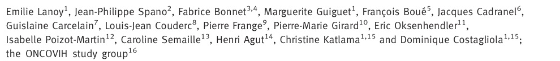
Comparé à la population générale française, le risque relatif de survenue d’un cancer chez les PVVIH est 3,5 plus élevé (IC 95%: 3.4–3.7).
Le risque de survenue varie selon le type de cancer…
(Cancer anal, carcinome hépatocellulaire,
lymphome Hodgkinien, Cancer broncho- pulmonaire)
… Et le type de cancer varie avec l’âge …
Lanoy E et al. Int. J. Cancer. 2011; 129, 467–475
Notes:
Cette analyse réalisée dans le cadre de l’étude ONCOVIH a permis de confirmer le surrisque de cancer chez les PVVIH par rapport à la population générale en France en prenant les données du réseau Francim, et en différenciant ce surisque en fonction du type de cancer, classant ou non classant SIDA

Slide 9
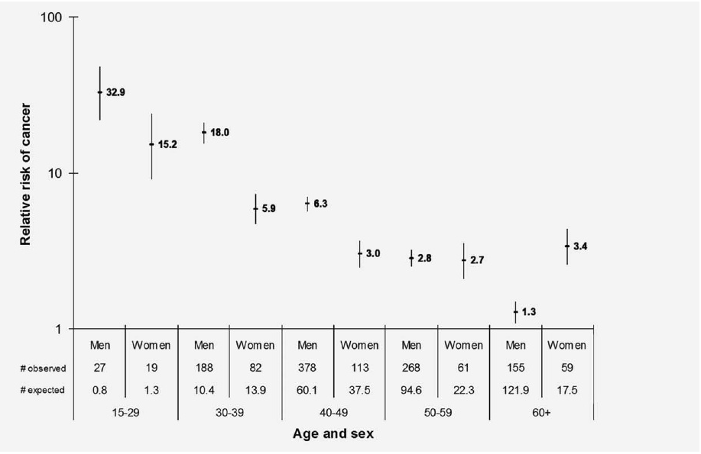
Cancers classant SIDA (LNH, Col, Kaposi)
Les Hommes et Femmes VIH+ de 50 ans et plus ont 2 à 3 fois plus de risque de faire un cancer non classant SIDA
Cancers Non classant SIDA
Comparaison à la population générale (données Francim)
Lanoy E et al. Int. J. Cancer. 2011; 129, 467–475
Notes:
ET le type de cancer varie selon l’âge du patient
Cette analyse réalisée dans le cadre de l’étude ONCOVIH a permis de confirmer le surrisque de cancer chez les PVVIH par rapport à la population générale en France en prenant les données du réseau Francim, et en différenciant ce surisque en fonction du type de cancer, classant ou non classant SIDA
Les hommes infectés par le VIH de 15-29 ans ont 32,9 fois plus de chance de faire un K que la population générale mais ce sont plutôt des cancers classant SIDA et à l'opposé, les hommes et femmes VIH de plus de 50 ans ont deux à trois fois plus de chance de faire un K mais ce sont plutôt des K non classants!

Slide 10


Réplication VIH résiduelle
Mortalité
Raltegravir 48-weeks
Antivir Ther 2012;17:355-64
Activation Immune
Inflammation Chronique
Translocation Microbienne
Probiotics and Microb.Translocation
Mucosal Immunol 2011;4:554-63
Cardio Vascular Disease
Type II diabetes
Infections virales chroniques
Thrombo embolic Disease
Cancer
Valganciclovir and CMV
JID 2011;203:1474-83
Neurocognitive Dysfunction
Morbidités
Fraitly
Multiple End-Organ Disease
Immunosénescence prématurée

Slide 11






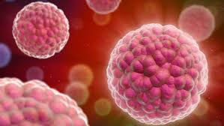

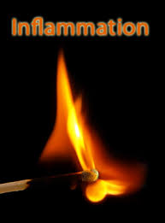
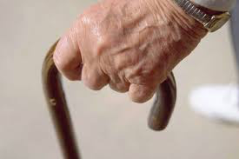
VIH –HPV- VHC- VHB
EBV- HHV8- HTLV
Rx,UV
Radiations
ionisantes
Hydrocarbures, amiante,arsenic,…...
Facteurs
génétiques
?

Slide 12
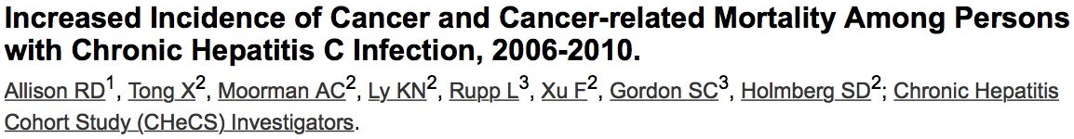

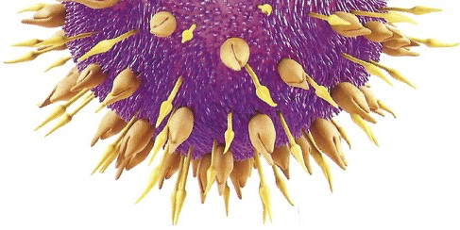
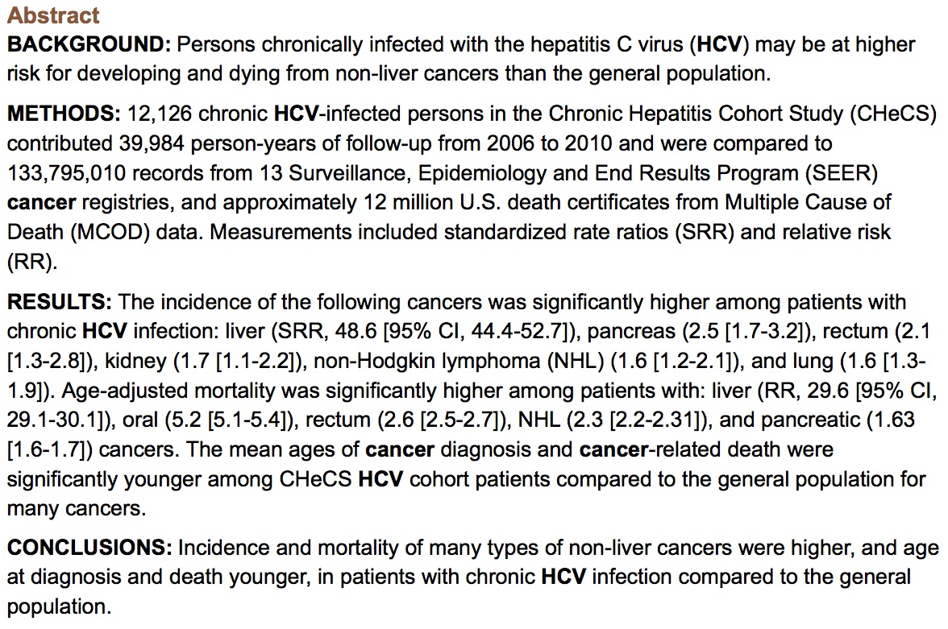

VHC
Impact de la guérison ? …

Slide 13
Effet de la restauration immunitaire ?
N= 84 504 patients suivis de 1997 à 2009
Ratio d’Incidence Standardisé (SIR) chez des patients avec un taux de CD4 > 500/mm3 depuis au moins 2 ans sous cART comparé à la population générale et analysé sur 3 périodes:1997-2000, 2001-2004 et 2005-2009.
SIR global sur la période 2005-2009
Cancer du poumon: 2.8 (IC-95%): 2.5-3.1)
L.H: 26.5 (IC-95%: 23.2-30.1)
CHC: 10.9 (IC-95%: 9.6-12.3)
Cancer anal: 79.3 (IC-95%: 69.5-90.1).
Plus jeune âge au diagnostic de cancer:
Poumon: -3,3 ans, CHC: -10,1 ans; LH: -1 an
SIR in HIV+ with CD4 >= 500/mm³ for more than 2 years (and controlled VL for ADC) compared with general population
KS | NHL | HL | Anal | Lung | Liver
35.4 (18.3-61.9) | 1.0 (0.4-1.8) | 9.4 (7.9-16.8) | - | 0.9 (0.6-1.3) | 2.4 (1.4-4.1)
Hleyhel M et al,AIDS. 2014;28: 2109-18
Notes:
Dans cette étude réalisée au sein de la cohhorte hospitalière française La question est posée de façon un peu plus différente puisque on s’est intéressé aux patients qui avaient un taux de cd4 > à 500 depuis au moins 2 ans sous traitement antirétroviral.
l’analyse a porté sur 3 périodes ; 97/2000, 2001/2004, et 2005/2009, Soit sur 84 504 patients.
1ere information, on voit que le ratio de l’incidence standardisé sur la dernière période, 2005 2009, des K broncho-pulmonaire, lymphomes hodgkinien, carcinome hépatocellulaire et cancer anal reste élevée. Et chez des patients plus jeunes/population générale pour les K du poumon, le carcinome hépatocellulaire, où il y avait qu’une différence de 10 ans, et le lymphome hodgkinien.
Chez les patients sous traitement qui ont pu restaurer un taux de CD4 > 500, le risque de cancer du poumon est proche de celui observé en population générale, mais reste près de 10 fois plus élevé pour la maladie de Hodgkin, et 2,4 fois plus élevé pour la carcinome hépatocellulaire.
On constate également un surisque persistant pour la maladie de Kaposi
69 % d’hommes
763 cas de poumon, 535 de LH,433 CHC,525 cancer anal.
HIV-infected patients were at a higher risk for the four cancers over 1997-2009. CD4 cell recovery appears to control the excess risk of lung cancer.
For liver cancer and Hodgkin's lymphoma, our results suggest that CD4 should never drop below 500/μl 500 cells/μl to avoid the excess risk.

Slide 14

Taux de CD4: toujours le bon marqueur
chez un patient en restauration immunitaire?
S Serrano-Villar et al , Plos Pathogens 2014;10 e1004078
Mussini C, et al.Incidence of CD4/CD8 Ratio Normalization and Its Role in the Onset of Non-AIDS-Related Events. CROI 2014, Boston, MA, March 3-6, 2014. Abstract 753.
M.Hema et al. Rapport CD4/CD8 associé aux cancers mais pas aux autres évènements classant SIDA chez les PVVIH sous cART Cohorte APROCO/COPILOTE ANRS C08. JNI 2015,Nancy 12juin
K Sigel et al. LancetHIV Dec 2016
Ratio CD4/CD8 <1?

Slide 15
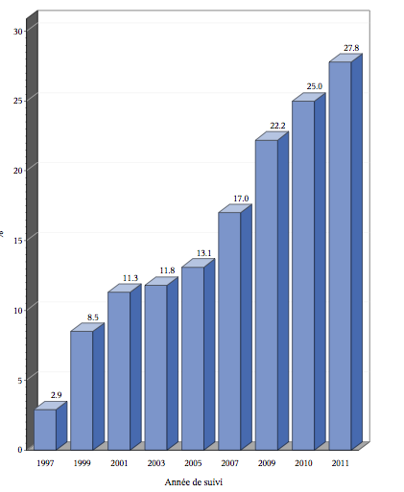
Ratio CD4/CD8 >1
chez seulement 30% des patients traités
Patients traités depuis au moins 6 mois avec une charge virale < 50 copies/mL
Notes:
Ce que montre également la cohorte hospitalière française, c’est que seulement 30% des patients, qui sont sous traitement, ont une normalisation du rapport CD4/CD8 qui, je vous le rappelle, chez un patient non infecté par le VIH doit être supérieur à 1.

Slide 16



Chapitre Cancer
Des recommandations
adaptées aux PVVIH
Bilan au diagnostic de cancer
Prise en charge carcinologique
Dépistage/ diagnostic précoce

Slide 17
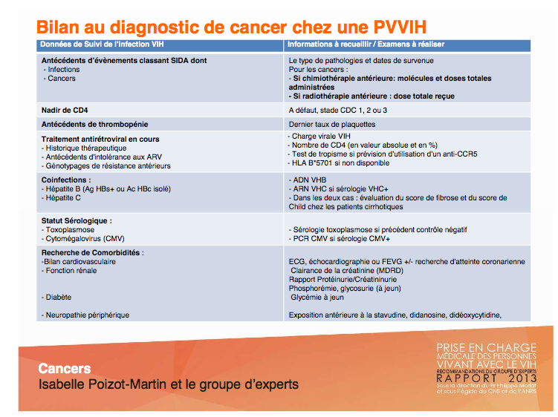

Slide 18
Calendrier de prise en charge carcinologique d’une PVVIH
Au Diagnostic du Cancer
- Bilan de l’infection VIH. Les informations suivantes doivent êtres renseignées: Stade CDC Nombre de CD4/ Charge virale VIH Sérologie Toxoplasmose et CMV Sérologie VHC : si +, ARN VHC Sérologie VHB : si Ag HBs+ ou Ac HBc isolé, ADN VHB En cas de coinfection VHB ou VHC : Evaluation du score de fibrose En cas de cirrhose : Evaluation du score de Child HLAB5701 Bilan Rénal : ClCr ; Rapport Protéinurie/ Créatininurie et Albuminurie/créatinurie Bilan CV : ECG, Echocardiographie, FEV
- Définition du PPS carcinologique en RCP avec Oncologue, Clinicien référent VIH, Pharmacologue et Virologue
- Instauration ou adaptation du traitement antirétroviral selon l’avis de la RCP
- Initiation d’une prophylaxie vis à vis de la pneumocystose et de la toxoplasmose
Patient avec sérologie CMV positive : PCR CMV Et si PCR CMV >1000 copies/ml : Fond d’œil systématique En l’absence de rétinite à CMV: Initiation d’une prophylaxie
- Initiation d’une prophylaxie anti-HSV/VZV chez les patients avec herpès récurrent et/ou en cas de chimiothérapie cytopéniante
Suivi spécifique durant le TRT Carcinologique
- Monitoring pharmacologique selon la RCP
Une fois par mois - Charge virale plasmatique VIH Si AgHBS+ ou Ac HBc isolé avec traitement par rituximab et tenofovir contre indiqué: ADN VHB En cas de sérologie CMV+: PCR CMV Suivi de l’observance au TRT ARV et aux prophylaxies
Tous les trois mois Typage lymphocytaire CD4 et CD8
Suivi Spécifique Post TRT Carcinologique
- Réévaluation du TRT ARV Arrêt des prophylaxies si CD4 > 200/mm3 ou 15% depuis au moins 6 mois - Patient Ac HBc isolé traité par rituximab et tenofovir contre indiqué: suivi mensuel des transaminases +/- de l’ADN VHB pendant 12 mois

Slide 19
Les règles de base pour le traitement
d’une affection maligne chez une PVVIH
La charge virale VIH doit être indétectable: Le traitement ARV doit être maintenu (ou initié)
Une Prophylaxie vis à vis de la pneumocystose et de la toxoplasmose doit être initiée indépendamment du taux de CD4, du type de tumeur et du traitement carcinologique. Elle doit être maintenue durant toute la durée du traitement antinéoplasique et jusqu’à l’obtention d’un taux de CD4 >200/mm³ et >15% depuis au moins 6 mois.
En cas de sérologie CMV positive, la PCR CMV doit être contrôlée avant la première cure de chimiothérapie. Si elle est >1000 copies/ml une prophylaxie par valganciclovir à 900 mg/j doit être instaurée après avoir éliminé une rétinite à CMV (FO)
Les patients coinfectés VIH/VHB (Ag HBs+) ou porteur d'un anticorps HBc isolé doivent maintenir un traitement antirétroviral actif vis à vis de l'hépatite B.

Slide 20
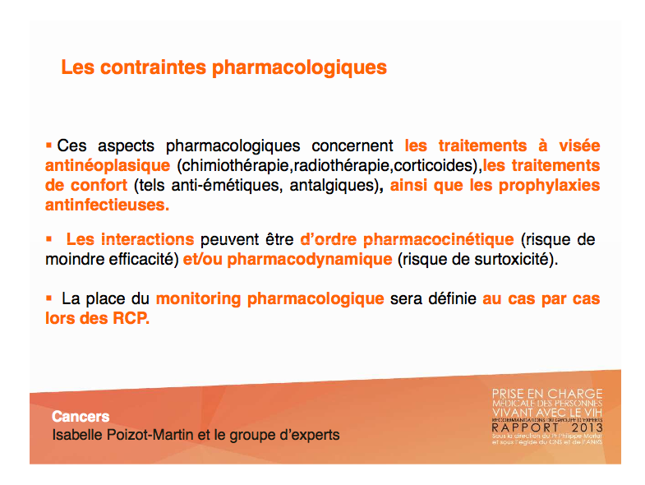

Slide 21

Immunomodulateurs
chez les PVVIH ?
!
Un observatoire National « ONCOVIH-AC »
Coordonnateurs: Pr JP Spano- Pr O Lambotte
www.cancervih.org
www.anrs.fr

Slide 22
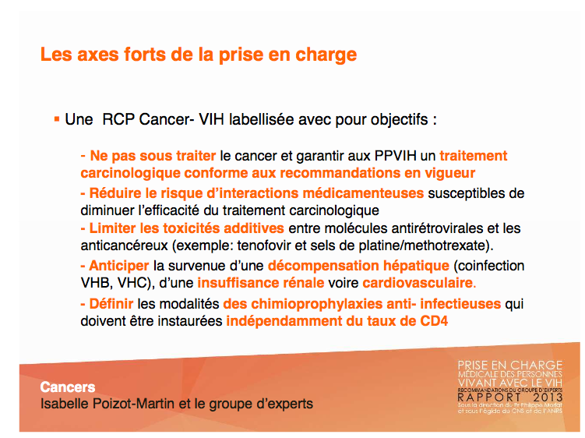

Recommandations 2013

Slide 23

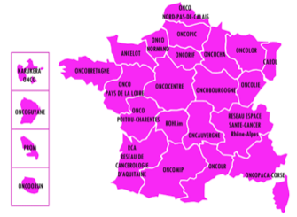

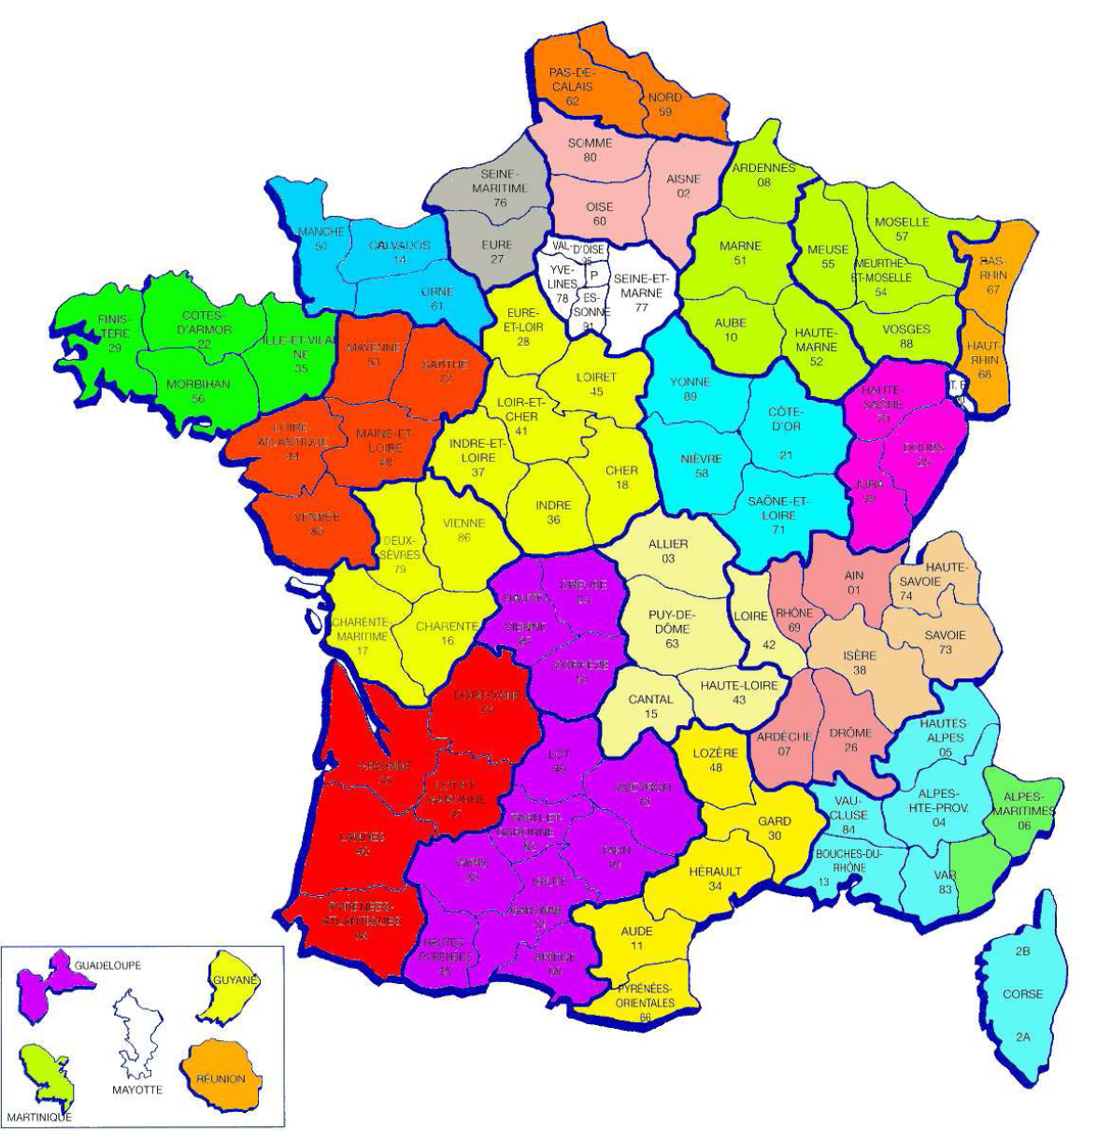
Réseau CANCERVIH
Appel d’offres INCa Tumeurs Rares Juillet 2012
Un Centre Expert National
Coordonnateur Pr. J.P. Spano, Oncologue, CHU Pitié-Salpêtrière
Coordination « VIH »
Dr I. Poizot-Martin
CHU Sainte Marguerite, Marseille
Coordination« Hématologie»
Pr. F. Boué
CHU Antoine Béclère, Clamart
Les réseaux régionaux de cancérologie (RRC)
Les Comités de Coordination de la lutte
contre l’infection par le VIH (COREVIH)
Et 27 Centres Experts Régionaux au titre des COREVIH :
Un médecin référent VIH associé ou non à
un ou plusieurs cancérologues déclaré(s) à la DGOS

Slide 24
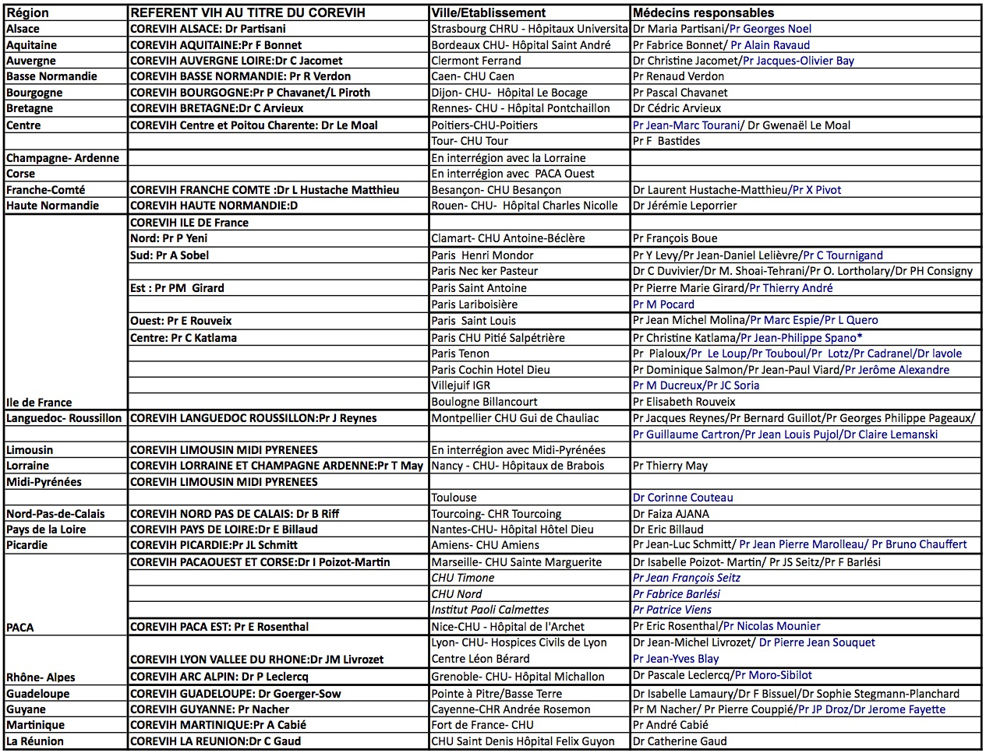
27 Centres Experts Régionaux au titre des COREVIH
Notes:
Chaque centre expert régional est coordonné par un médecin responsable régional spécialiste de l’infection VIH qui peut être soit infectiologue, soit interniste et un médecin responsable régional spécialiste du cancer, qui peut être soit hématologue, soit oncologue, soit oncologue-radiothérapeute. Les centres experts régionaux sont en général des CHU ou des centres de lutte contre le cancer

Slide 25
Réseau CANCERVIH
Le centre expert National
Ses Missions:
Assurer la fonction de recours au niveau national en donnant des avis sur des problèmes thérapeutiques ou diagnostiques concernant les patients infectés par le VIH et atteints d’un cancer: la RCP ONCOVIH
Assister les différentes RCP régionales à la fois dans leur création et leur développement.
Participer à l’information des patients et de leur entourage
Participer à la formation des professionnels (partenariat SFLS)
Développer la recherche par le recueil de données épidémiologiques et l’organisation d’essais cliniques.

Slide 26
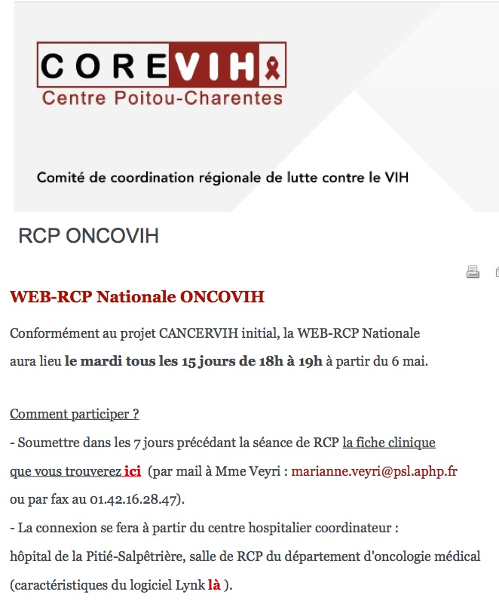



Réseau CANCERVIH
Les RCP de Recours Régionales
2010

Slide 27


COREVIH PACA OUEST Corse: File active 7728 patients
Référent VIH: Dr I Poizot-Martin
Référent Cancer: Pr F Barlési
Janvier 2010
COREVIH PACA EST: File active 3085 patients
Référent VIH: Pr E Rosenthal
Référent Cancer: Pr N Mounier
Septembre 2012
Comment ? :
Les acteurs ?
RCP de recours mensuelle organisée en visio/télé conférence le vendredi, 12H
Accessible également à la demande par mail pour les situations d’urgence
Médecins référents VIH, virologue, pharmacologue et oncologues
Calendrier des réunions en ligne sur le site du réseau ONCOPACA Corse et de la COREVIH PACAOUESTCorse
Les centres VIH et les services d’oncologie sur le territoire des COREVIH PACA OUEST- CORSE
ET PACA EST
Une fiche de soumission spécifique

Slide 28
Bilan global:
95 séances, 269 Fiches pour 225 cas de cancer*
Nbre de RCP
(*38 dossiers passés 2 fois, 5 dossiers 3 fois et 1 dossier 4 fois.)

Slide 29

Une participation régionale
Département de résidence des patients:
2A- 2B- 04- 05- 06- 13- 30- 83- 84
COREVIH PACAOUEST Corse:
43% de la FA suivie à l’APHM
Notes:
L’apport d’un temps de secrétariat pour optimiser la diffusion de l’information

Slide 30
Bilan d’une RCP régionale:
1. Suivi épidémiologique
Au 31/12/2016: 225 cas de Cancers
80% de cancers non classant SIDA
86% des cas en phase initiale
Hommes: 70%
Age médian: 52 ans (IQ: 47;57)
Durée de suivi VIH: 19,4 ans (10,3; 25)
Stade CDC (n=158): Non SIDA: n= 50%
Pancréas
L. Hodgkin
ORL
HCC
Cancer anal
Poumon

Slide 31
Médiane CD4: 473/mm³ (IQ: 267; 700)
Sous cART: 93%
CV < 40 copies/mL: 74,7%
28%
25,8%
13%
23,6%
46,7%
18%
14,7%
19,6%
1,7%
Coinfection VHC: 34% (ARN VHC+: 20%)
AgHBs+: 7,6%; ACHBc isolé: 11,6%
Risque d’interactions:
68,5%
Sérologie CMV+ (n= 155): 71%

Slide 32
Bilan d’une RCP régionale:
2.Optimisation de la prise en charge
Décision de la RCP de recours:
25,8%
63%
6%
Interaction efficacité: 15%
Interaction Toxicité: 34%
Instauration prophylaxie IO:
100% en cas de chimiothérapie et/ou radiothérapie

Slide 33
Bilan d’une RCP régionale:
3. Meilleur contrôle régional de l’épidémie VIH
(Mise sous traitement ARV et dépistage des partenaires)
Circonstances de découverte du Cancer
19%
0,4%
Cancer révélateur de la séropositivité VIH: n= 13
(myélome, pancréas, poumon, sarcome, col, kaposi (4), LNH (3))
15%
62%

Slide 34
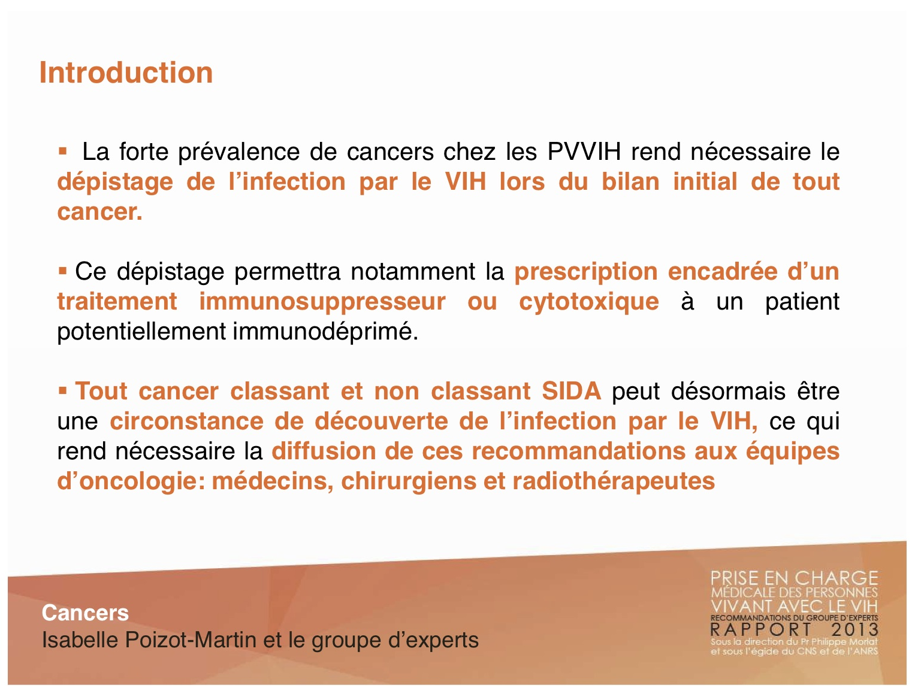
Recommandations 2013
Notes:
Les données épidemiologiques rendent nécessaire le renforcement du dépistage d’une infection par le VIH lors du bilan initial de tout cancer, ceci effectivement afin de pouvoir prescrire de façon encadrée un traitement immunosuppresseur ou cytotoxique à un patient potentiellement immunodéprimé. Vous l’avez vu tout cancer classant et non classant SIDA peut désormais en effet être une circonstance de découverte d’une infection par le VIH

Slide 35
Madame Y, 57 ans
2 enfants
ATCD:
1978: Cholécystectomie
1990: Adénocarcinome colon gauche
(Colostomie)
Février 2008:
Dc d’une dysglobulinémie monoclonale à IgG Kappa
(38,87g/l) devant un syndrome inflammatoire

Slide 36
Changement
d’établissement
Echec
Echec
VelcadeⓇ+
CaelyxⓇ+
DXM
VelcadeⓇ
(bortezomib)
RévlimidⓇ
(lenalidomide)
02/2008
12/2008
12/2009
01/2011
IgG K:
38,87 g/L
IgG K:
53 g/L
Pneumopathie
à Pneumocoque
Mai 2009:
Pneumopathie à Pneumocoque
Juin 2010:
Varicelle
Mars 2011:
Pneumopathie +
Septicemie à Streptococcus
Pneumoniae …
Notes:
VELCADE a désormais l’AMM en association à la dexaméthasone, ou à la dexaméthasone et au thalidomide dans le traitement d’induction des adultes atteints de myélome multiple non traité au préalable, éligibles à une chimiothérapie intensive accompagnée d’une greffe de cellules souches hématopoïétiques(Inhibiteur du proéasome)
La posologie initiale recommandée est :. 25 mg/jour de lénalidomide, par voie orale pendant 21 jours consécutifs, suivie d'une fenêtre thérapeutique d'une semaine correspondant à un cycle complet de 4 semaines,. associé à de la dexaméthasone à la dose de 40 mg/jour par voie orale de J1 à J4, de J9 à J12 et de J17 à J20 pendant les 4 premiers cycles puis de J1 à J4 pour les cycles suivants.

Slide 37
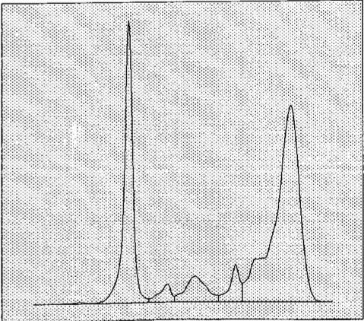
Aout 2011: Bilan après 4 cures- Réponse partielle
Aout2011:
IgG: 25 g/L
Beta2M: 3,6 mg/L
Mais mauvaise tolérance
- 3^{ième} cure sans CaelyxⓇ
- 4^{ième} cure sans VelcadeⓇ
Avril 2011
IgG : 40 g/L
Intensification + Allogreffe
Sérologie VIH
dans le bilan prégreffe…

Slide 38
Dépistage à plus de 3 ans
du diagnostic initial d’un cancer
Dépistage après plusieurs épisodes
Infectieux à pneumocoque
Dépistage à un stade
d’Immunodépression avancée:
CD4: 24/mm³
^{(Nle: 600-1200)}

Slide 39
Diagnostic tardif d’une séropositivité VIH
chez les patients atteints d’un cancer
Homme 71 ans
Juillet 2014: Liposarcome dédifférencié sous-diaphragmatique
3 cures d’antracyclines: Echec
- 10 cures de Dacarbazine: Echec
Juillet 2015: Transfert dans un centre participant à
la RCP de recours Cancer-VIH en ONCO-PACA
Dépistage du VIH inscrit dans le bilan initial:
CD4: 49/mm3

Slide 40
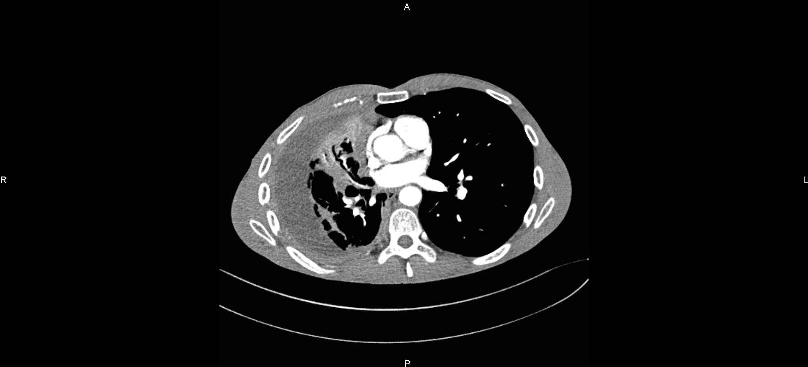
Dépistage du VIH au diagnostic du cancer
Homme de 53 ans
Marié, 4 enfants
Tabac: 33 Paquets Année
10/2013: Toux chronique, hémoptysie
Carcinome bronchique
T3N3M0
Depuis 2013: Dépistage du VIH dans le bilan tumoral initial …
CD4= 57/mm³ (Nl: 600- 1200)

Slide 41
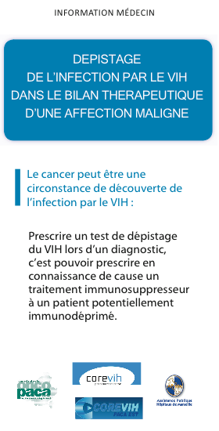
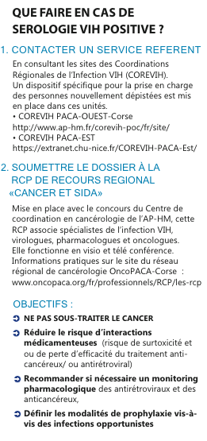
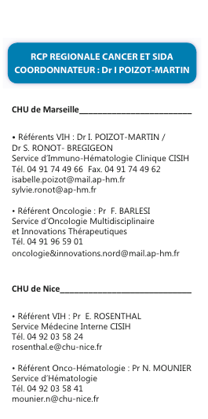

Slide 42

Réseau CANCERVIH
Les RCP de Recours Régionales
Optimisation de la prise en charge des cancers
Suivi épidémiologique régional
Contrôle régional de l’épidémie VIH
Bilan d’une RCP régionale:
4. Répertoire National du Réseau CANCERVIH

Slide 43
Réseau CANCERVIH
La RCP Nationale ONCOVIH
Deux fois/mois
Mardi, 17h45
Weblink ou par téléphone
Fiche RCP disponible sur le site internet ww.cancervih.org
À renvoyer à Marianne Veyri, Chef de projet ( marianne.veyri@aphp.fr; 01 42 16 00 26)

Slide 44
Réseau CANCERVIH
La RCP Nationale ONCOVIH

Slide 45
Réseau CANCERVIH
La RCP Nationale ONCOVIH
2015
Lorient: cancer ORL(1)
Saint-Brieuc: Cancer du poumon(1)
Vannes: Kaposi (1)
2016
Quimper: Rectum (1);Testicule(1)
Saint-Brieuc: Cancer du poumon(1)
Vannes: Cancer Anal (1); Rectum(1)
Morlaix: Poumon (1)

Slide 46
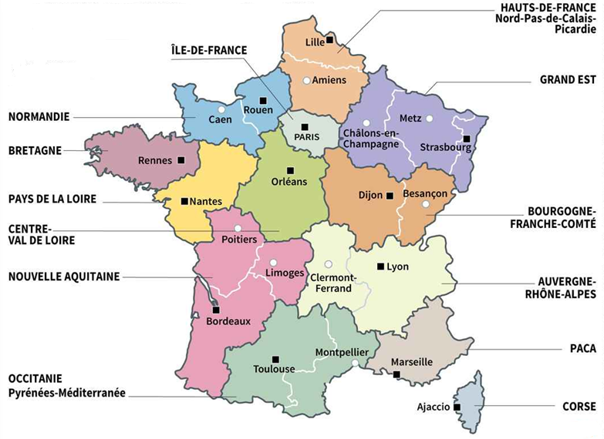
DOM-TOM : 15 (Réunion, Guyane, Martinique, Guadeloupe)
133 (Paris, Versailles, Bry, Créteil, Kremlin-Bicêtre)
3 (Amiens, Creil)
5 (Caen, Rouen, Granville, Evreux)
5 (Nancy, Reims, Troyes)
12 (Vannes, Lorient, Morlaix, Quimper, St Brieuc)
11 (Nantes, Roche-sur-Yon, St Nazaire)
3 (Orléans, Tours, Le Mans)
7 (Dijon, Chalon-sur-Saône, Besançon)
13 (Bordeaux, Poitiers, Pau, Mont de Marsan, Rochefort, Niort)
35 (Lyon, Grenoble, St Etienne, Clermont-Ferrand)
166 (Marseille, Aix, Avignon,Martigues,Gap,Dignes,Salon,Toulon,Fréjus, Nice)
21 (Montpellier, Cahors)
4 (Ajaccio)

Slide 47
Réseau CANCERVIH
La RCP Nationale ONCOVIH

Slide 49
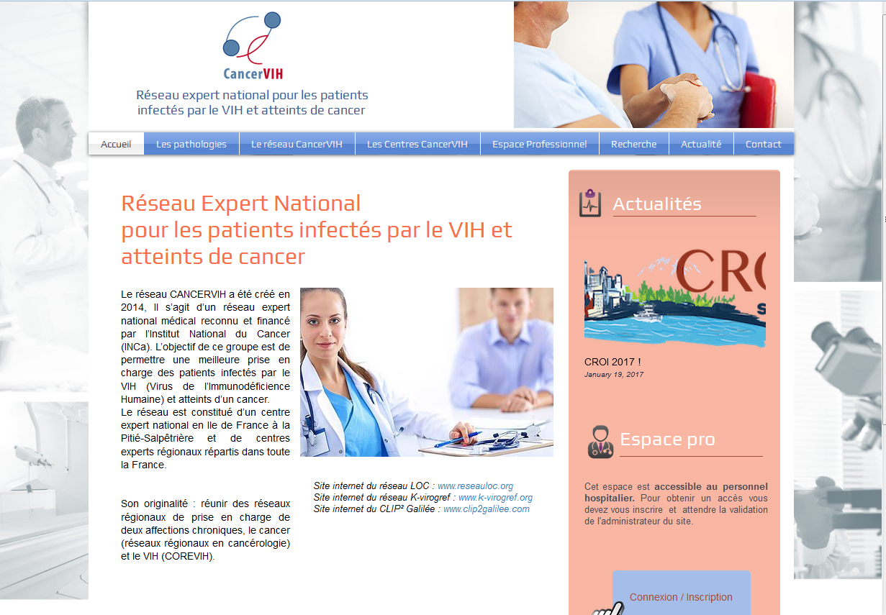
Un site internet : www.cancervih.org
Réseau CANCERVIH
Le centre expert National

Slide 50
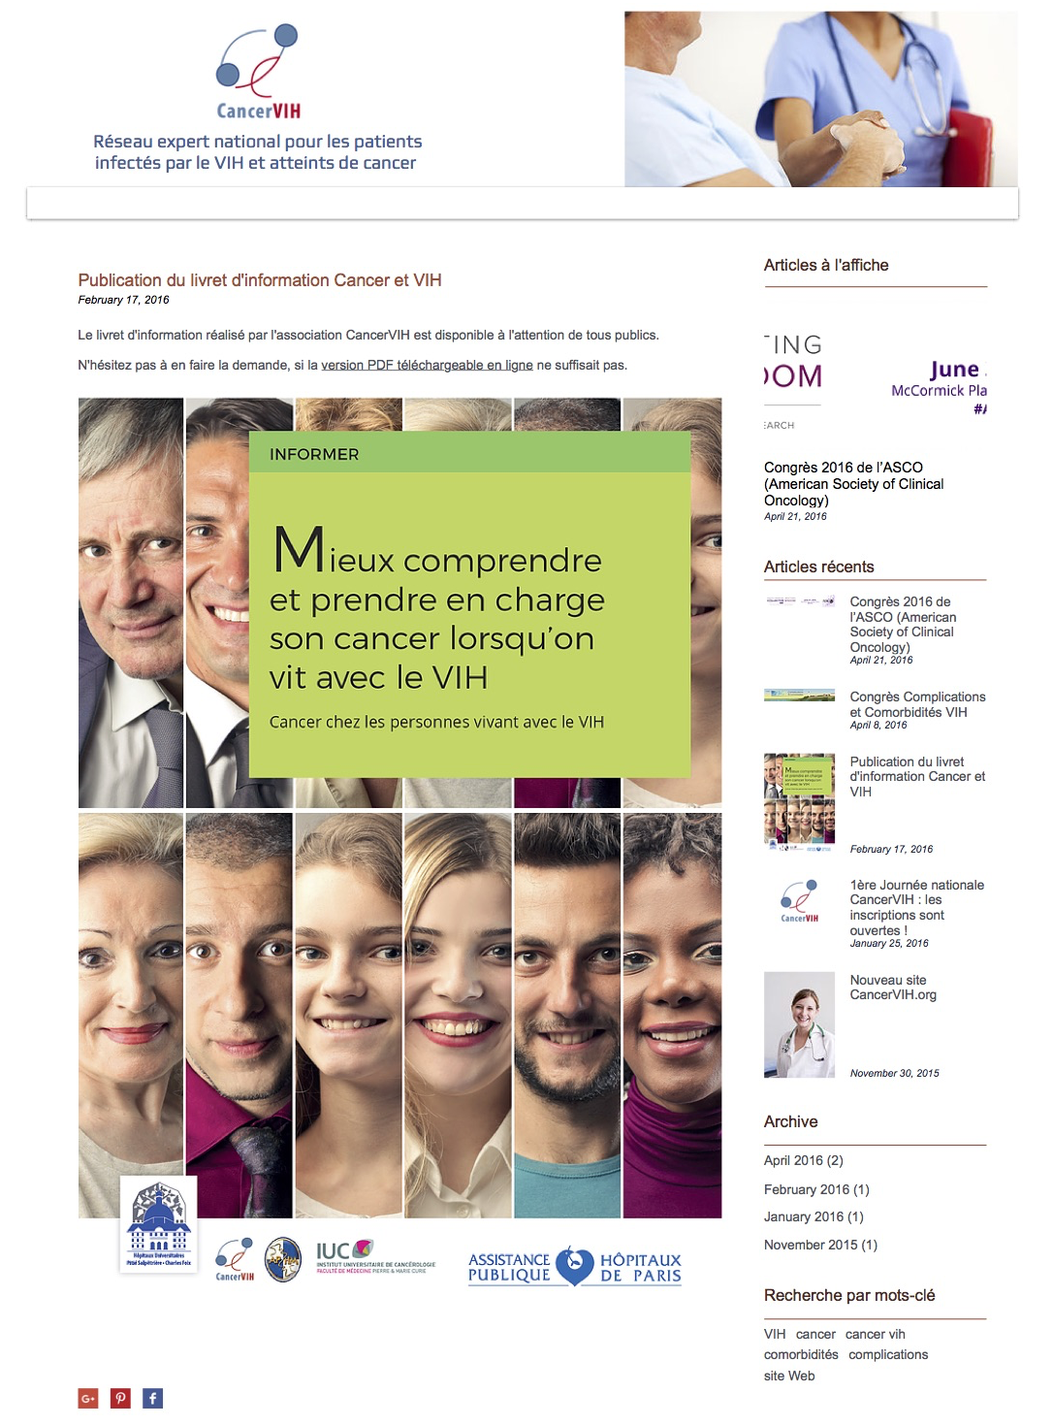
Réseau CANCERVIH
Le centre expert National
Information des patients
et des familles

Slide 51
Réseau CANCERVIH
Bilan à ≈ 3 ans
Optimisation de la prise en charge des cancers
Suivi épidémiologique régional et national
Contrôle régional de l’épidémie VIH
Meilleure information des patients et des familles
Promotion de la recherche clinique - Anti -PD1 et LH (Essai HANOVRE)
- Anti-PD1 et cancer du Poumon (CHIVA2)
- Observatoire national (ONCOVIHAC)
Cancervih.org
2017

Slide 52



Réseau CANCERVIH
Rapprochement
des Réseaux Régionaux de Cancérologie
& les Coordinations Régionales VIH
Les Réseaux Régionaux
de Cancérologie
(RRC)
Sensibiliser
Informer
Former
Pour mieux Accompagner:
Parcours Personnalisé de Soin adapté

